Slide 1
Visualization Review
林思涵

Slide 2
Manifold Learning
Locally linear embedding (LLE)
Laplacian Eigenmaps (LE)
Stochastic neighbor embedding (SNE)
t-SNE
LargeVis

Slide 3
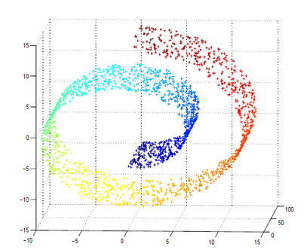
Manifold Learning

Slide 4
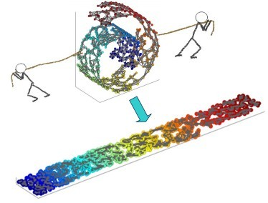

Slide 5
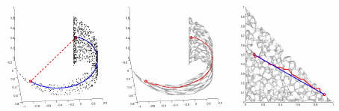
實際應用當中，可通過建造KNN圖 來估計近似真實測地線的距離

Slide 6
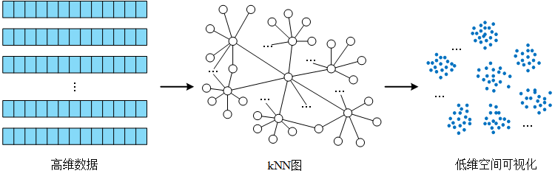






視覺化流程
$$Y_{1}, Y_{2},……, Y_{n}$$
$$X_{1}$$
$$X_{2}$$
$$X_{3}$$
$$X_{n−1}$$
$$X_{n}$$
高維度資料
kNN圖
在低維度空間呈現視覺化

Slide 7
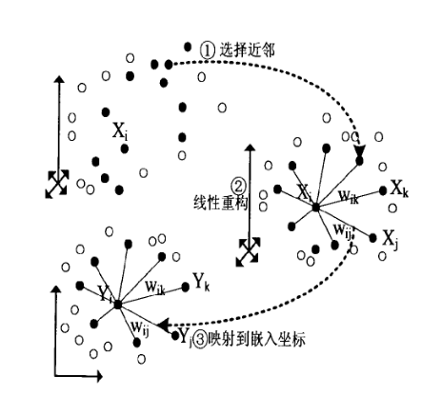
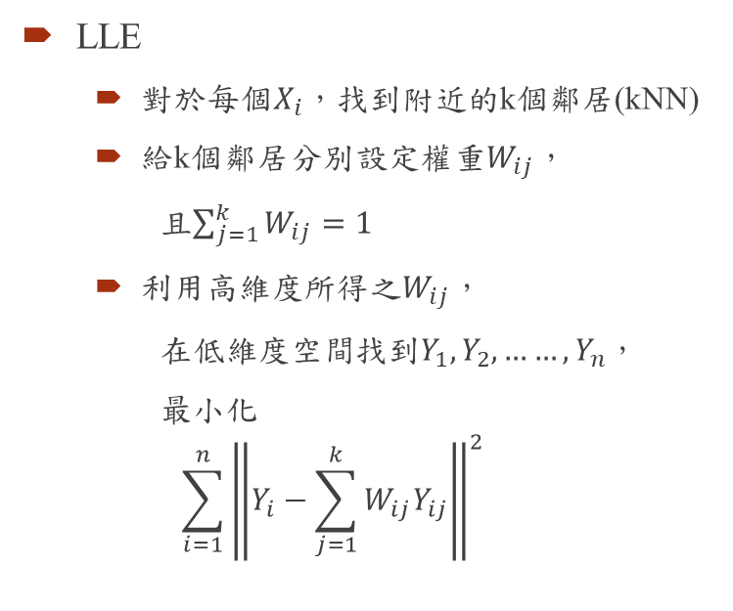
LLE 與 Laplacian Eigenmaps
LLE
對於每個$X_{i}$，找到附近的k個鄰居(kNN)
給k個鄰居分別設定權重$W_{ij}$，
且$\sum_{j=1}^{k}{W_{ij}}=1$
利用高維度所得之$W_{ij}$，
在低維度空間找到$Y_{1}, Y_{2},……, Y_{n}$，
最小化
$$\sum_{i=1}^{n}{{\left\|Y_{i}−\sum_{j=1}^{k}{W_{ij}Y_{ij}}\right\|}^{2}}$$
(LLE概念圖)

Slide 8
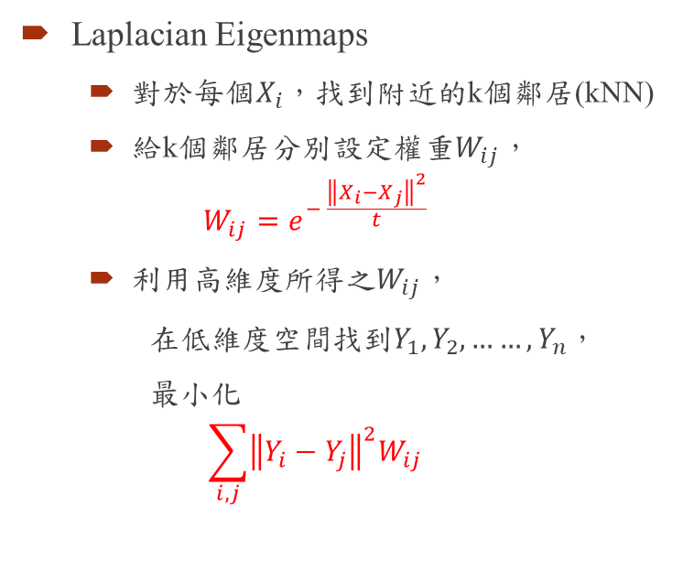
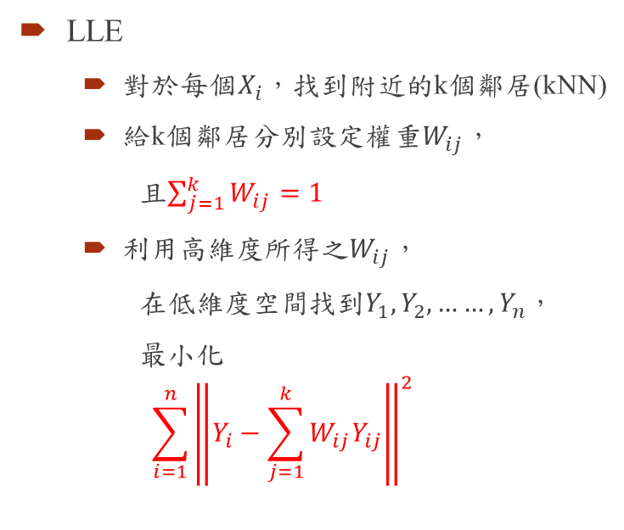
LLE 與 Laplacian Eigenmaps
LLE
對於每個$X_{i}$，找到附近的k個鄰居(kNN)
給k個鄰居分別設定權重$W_{ij}$，
且$\sum_{j=1}^{k}{W_{ij}}=1$
利用高維度所得之$W_{ij}$，
在低維度空間找到$Y_{1}, Y_{2},……, Y_{n}$，
最小化
$$\sum_{i=1}^{n}{{\left\|Y_{i}−\sum_{j=1}^{k}{W_{ij}Y_{ij}}\right\|}^{2}}$$
Laplacian Eigenmaps
對於每個$X_{i}$，找到附近的k個鄰居(kNN)
給k個鄰居分別設定權重$W_{ij}$，
$$W_{ij}=e^{− \frac{{\left\|X_{i}−X_{j}\right\|}^{2}}{t}}$$
利用高維度所得之$W_{ij}$，
在低維度空間找到$Y_{1}, Y_{2},……, Y_{n}$，
最小化
$$\sum_{i,j}{{\left\|Y_{i}−Y_{j}\right\|}^{2}W_{ij}}$$
假設區域是線性的

Slide 9
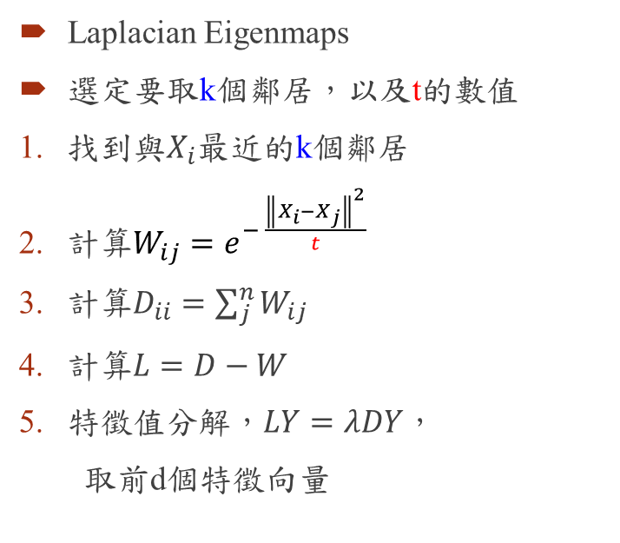
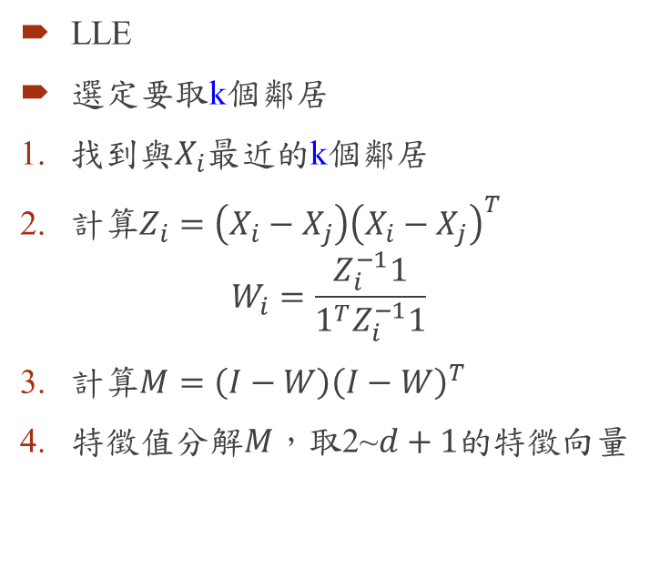
LLE 與 Laplacian Eigenmaps Algrithms
LLE
選定要取k個鄰居
找到與$X_{i}$最近的k個鄰居
計算$Z_{i}=\left(X_{i}−X_{j}\right){\left(X_{i}−X_{j}\right)}^{T}$
$$W_{i}=\frac{Z_{i}^{−1}1}{1^{T}Z_{i}^{−1}1}$$
計算$M=\left(I−W\right){\left(I−W\right)}^{T}$
特徵值分解$M$，取2~$d+1$的特徵向量
Laplacian Eigenmaps
選定要取k個鄰居，以及t的數值
找到與$X_{i}$最近的k個鄰居
計算$W_{ij}=e^{− \frac{{\left\|X_{i}−X_{j}\right\|}^{2}}{t}}$
計算$D_{ii}=\sum_{j}^{n}{W_{ij}}$
計算$L=D−W$
特徵值分解，$LY=λDY$，
取前d個特徵向量

Slide 10
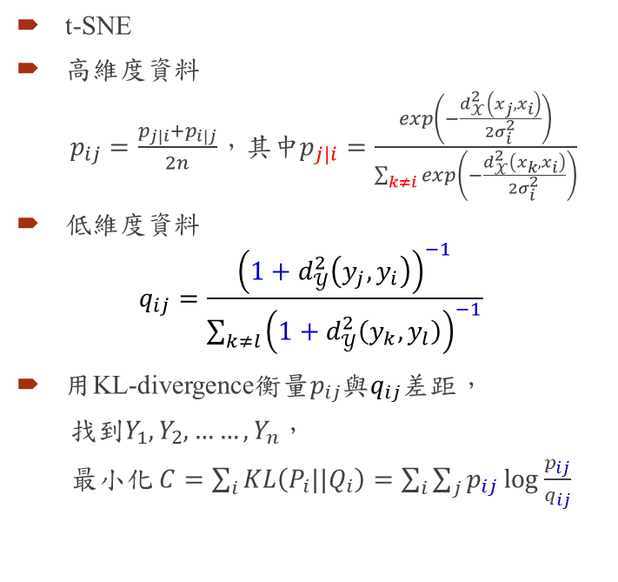
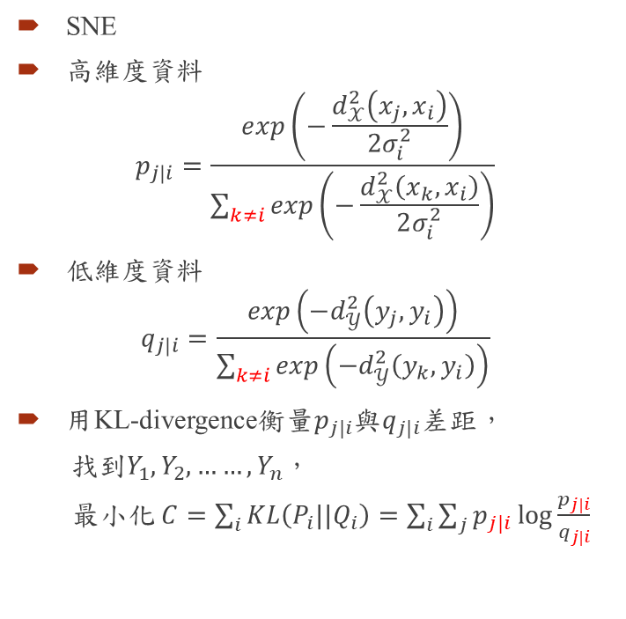
SNE 與 t-SNE
SNE
高維度資料
$$p_{j|i}=\frac{exp\left(−\frac{d_{𝒳}^{2}\left(x_{j},x_{i}\right)}{2σ_{i}^{2}}\right)}{\sum_{k≠i}{exp\left(−\frac{d_{𝒳}^{2}\left(x_{k},x_{i}\right)}{2σ_{i}^{2}}\right)}}$$
低維度資料
$$q_{j|i}=\frac{exp\left(−d_{𝒴}^{2}\left(y_{j},y_{i}\right)\right)}{\sum_{k≠i}{exp\left(−d_{𝒴}^{2}\left(y_{k},y_{i}\right)\right)}}$$
用KL-divergence衡量$p_{j|i}$與$q_{j|i}$差距，
找到$Y_{1}, Y_{2},……, Y_{n}$，
最小化 $C=\sum_{i}{KL\left(P_{i}||Q_{i}\right)}=\sum_{i}{\sum_{j}{p_{j|i}\log{\frac{p_{j|i}}{q_{j|i}}}}}$
t-SNE
高維度資料
$p_{ij}=\frac{p_{j|i}+p_{i|j}}{2n}$，其中$p_{j|i}=\frac{exp\left(−\frac{d_{𝒳}^{2}\left(x_{j},x_{i}\right)}{2σ_{i}^{2}}\right)}{\sum_{k≠i}{exp\left(−\frac{d_{𝒳}^{2}\left(x_{k},x_{i}\right)}{2σ_{i}^{2}}\right)}}$
低維度資料
$$q_{ij}=\frac{{\left(1+d_{𝒴}^{2}\left(y_{j},y_{i}\right)\right)}^{−1}}{\sum_{k≠l}{{\left(1+d_{𝒴}^{2}\left(y_{k},y_{l}\right)\right)}^{−1}}}$$
用KL-divergence衡量$p_{ij}$與$q_{ij}$差距，
找到$Y_{1}, Y_{2},……, Y_{n}$，
最小化 $C=\sum_{i}{KL\left(P_{i}||Q_{i}\right)}=\sum_{i}{\sum_{j}{p_{ij}\log{\frac{p_{ij}}{q_{ij}}}}}$

Slide 11
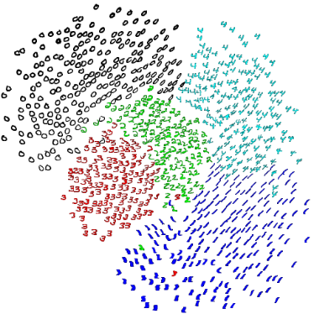
SNE例子
雖然聚集的不錯，但是不同類別之間，邊界並不明顯
如果不知道類別資訊，則對視覺化的分析幫助不大
高維度資料在低維度空間視覺化的 問題在於
擁擠

Slide 12
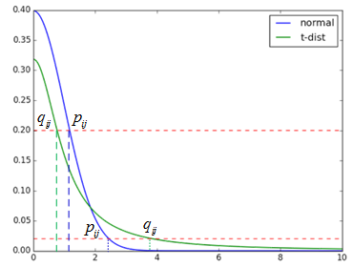
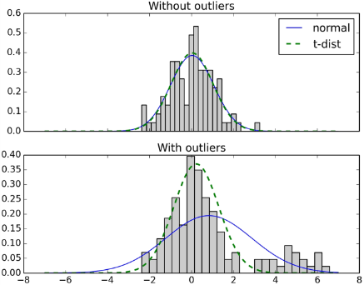
低維度引進t分配
好處一
好處二

Slide 13
t-SNE例子

Slide 14
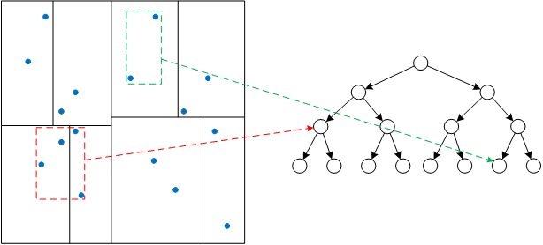
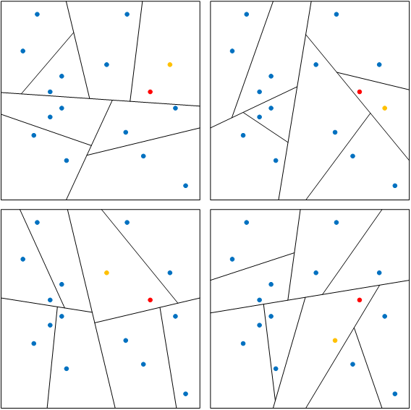
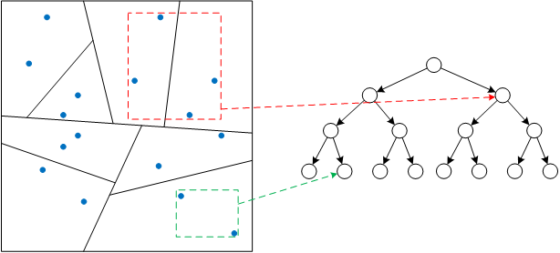
優化t-SNE演算法 1
建構高維空間的kNN圖
vantage-point tree
Kd Tree
RP Tree

Slide 15
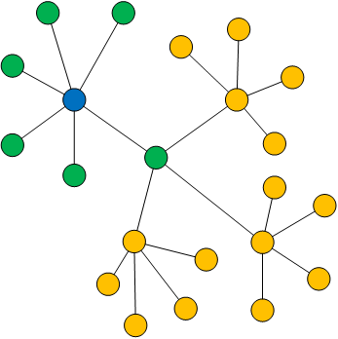

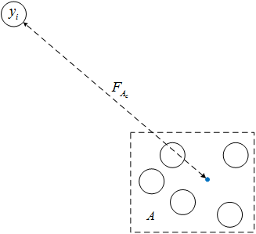
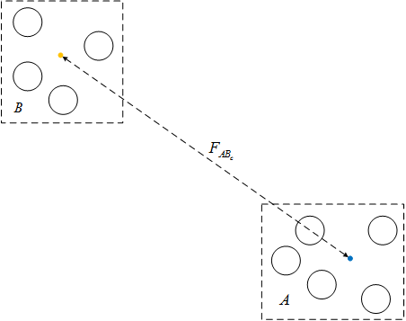
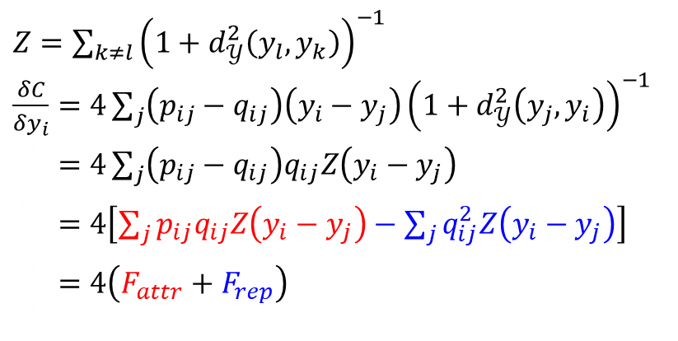
優化t-SNE演算法 2
$Z=\sum_{k≠l}{{\left(1+d_{𝒴}^{2}\left(y_{l},y_{k}\right)\right)}^{−1}}$
$\frac{δC}{δy_{i}}=4\sum_{j}{\left(p_{ij}−q_{ij}\right)\left(y_{i}−y_{j}\right){\left(1+d_{𝒴}^{2}\left(y_{j},y_{i}\right)\right)}^{−1}}$
$\frac{δC}{δy_{i}}=4\sum_{j}{\left(p_{ij}−q_{ij}\right)q_{ij}Z\left(y_{i}−y_{j}\right)}$
$\frac{δC}{δy_{i}}=4\left[\sum_{j}{p_{ij}q_{ij}Z\left(y_{i}−y_{j}\right)}−\sum_{j}{q_{ij}^{2}Z\left(y_{i}−y_{j}\right)}\right]$
$\frac{δC}{δy_{i}}=4\left(F_{attr}+F_{rep}\right)$
將梯度演算法，拆成 正向力 與 負向力 兩個部分
正向力計算容易
簡化負向力的算法

Slide 16
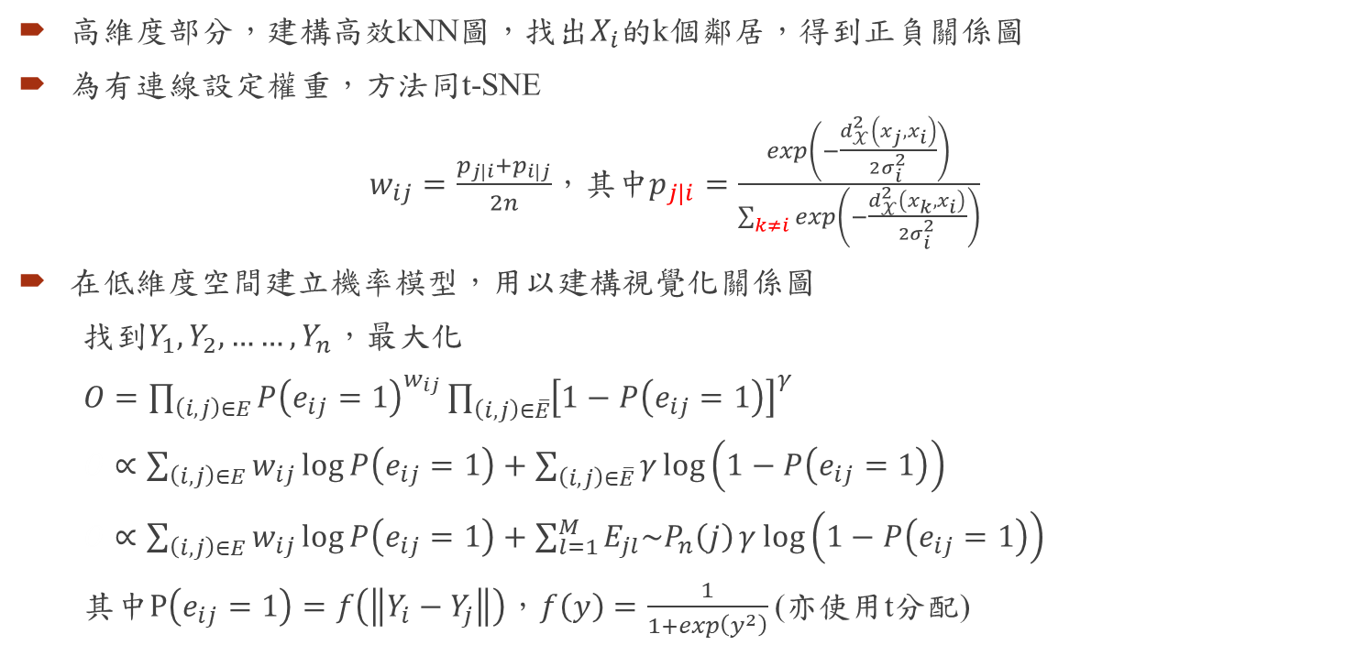
LargeVis
高維度部分，建構高效kNN圖，找出$X_{i}$的k個鄰居，得到正負關係圖
為有連線設定權重，方法同t-SNE
$w_{ij}=\frac{p_{j|i}+p_{i|j}}{2n}$，其中$p_{j|i}=\frac{exp\left(−\frac{d_{𝒳}^{2}\left(x_{j},x_{i}\right)}{2σ_{i}^{2}}\right)}{\sum_{k≠i}{exp\left(−\frac{d_{𝒳}^{2}\left(x_{k},x_{i}\right)}{2σ_{i}^{2}}\right)}}$
在低維度空間建立機率模型，用以建構視覺化關係圖
找到$Y_{1}, Y_{2},……, Y_{n}$，最大化
$O=\prod_{\left(i,j\right)∈E}{{P\left(e_{ij}=1\right)}^{w_{ij}}}\prod_{\left(i,j\right)∈\overline{E}}{{\left[1−P\left(e_{ij}=1\right)\right]}^{γ}}$
$O∝\sum_{\left(i,j\right)∈E}{w_{ij}\log{P\left(e_{ij}=1\right)}}+\sum_{\left(i,j\right)∈\overline{E}}{γ\log\left(1−P\left(e_{ij}=1\right)\right)}$
$O∝\sum_{\left(i,j\right)∈E}{w_{ij}\log{P\left(e_{ij}=1\right)}}+\sum_{l=1}^{M}{E_{jl}\sim P_{n}\left(j\right)}γ\log\left(1−P\left(e_{ij}=1\right)\right)$
其中$P\left(e_{ij}=1\right)=f\left(\left\|Y_{i}−Y_{j}\right\|\right)$，$f\left(y\right)=\frac{1}{1+exp\left(y^{2}\right)}$ (亦使用t分配)

Slide 17
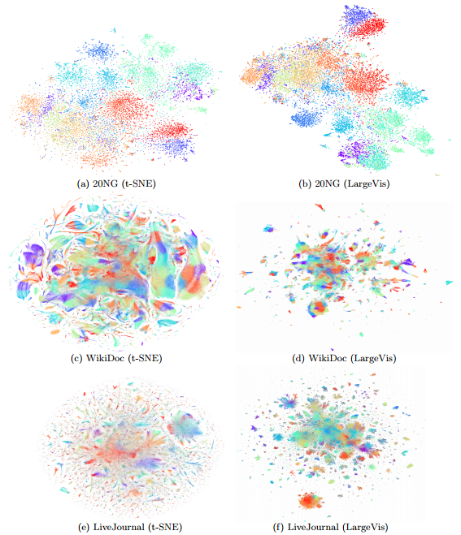

Slide 18
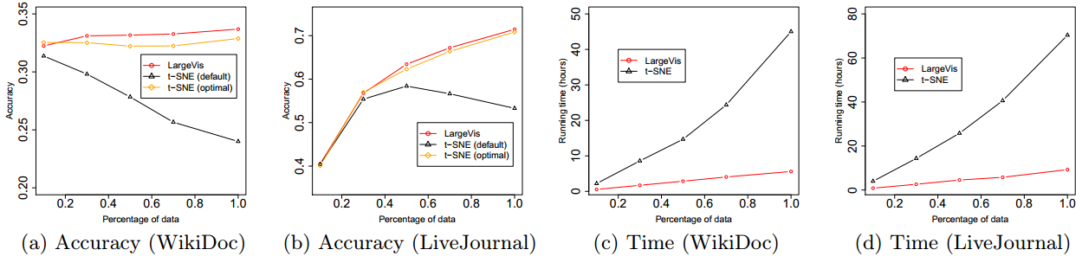

Slide 19
The End

